Slide 1
(참고) Git & Visual Studio Code 설치
2021.01 Ver

Slide 2
Git 설치 (1/7)
본 참고자료는 Windows 기준으로 작성되었습니다.
Git 다운로드 페이지에 접속 (https://git-scm.com/download)
자신의 컴퓨터 비트수에 맞게 다운로드
계속 Next를 눌러 설치 완료

Slide 3
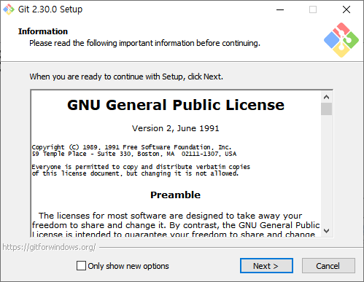
Git 설치 (2/7)

Slide 4
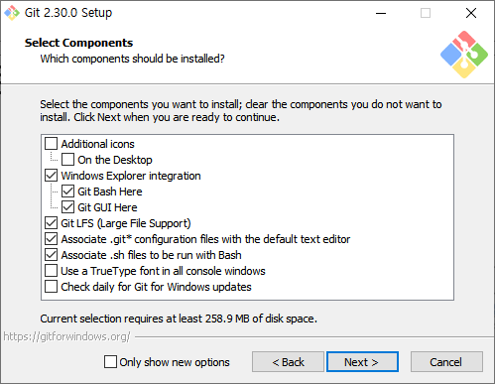
Git 설치 (3/7)

Slide 5
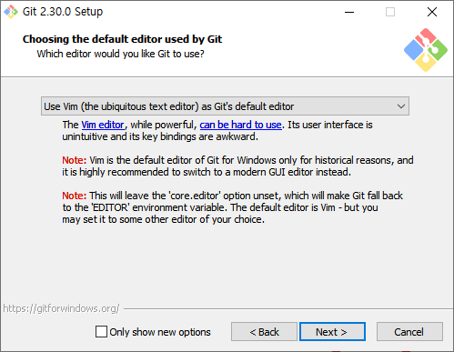
Git 설치 (4/7)

Slide 6
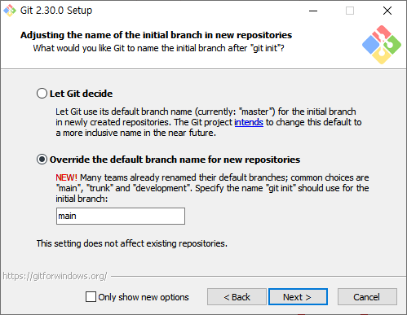
Git 설치 (5/7)
☆ ☆ ☆ ☆ ☆중요! ☆ ☆ ☆ ☆ ☆

Slide 7
Git 설치 (6/7)
이제 나머지는 Next

Slide 8
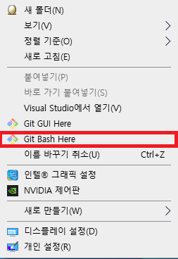
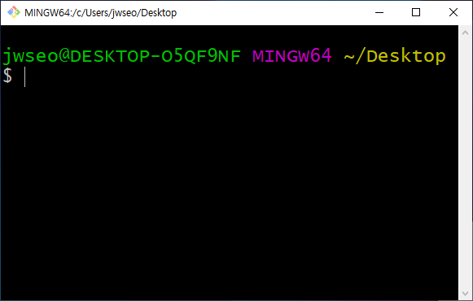
Git 설치 (7/7)
바탕화면에서 빈 공간 우클릭 후, Git Bash Here 클릭해 다음과 같은 화면이 나오면 설치 성공
현재작업위치

Slide 9
Visual Studio Code 설치 (1/5)
VSCode 다운로드 페이지에 접속 (https://code.visualstudio.com/download)
비트수와 Installer 종류를 선택
User Installer는 C:\Users\사용자이름\AppData\Local\Programs에 설치
System Installer는 C:\Program Files에 설치
둘 중 아무거나 선택 후 설치 파일 실행

Slide 10
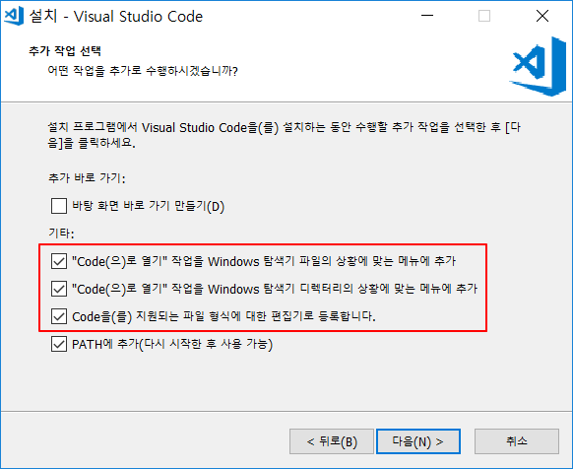
Visual Studio Code 설치 (2/5)
편의상 아래 세 항목에 체크하는 것을 추천. (안해도 지장은 없음)
그 외엔 다음만 눌러서 설치 진행

Slide 11




Visual Studio Code 설치 (3/5)
아래 내용은 기본적인 VSCode 사용법에 대한 안내
설치가 완료되면 VSCode 실행.
VSCode는 IDE는 아니지만, 다양한 확장을 통해 다양한 언어에서 개발할 수 있고, 다양한 기능을 제공.
좌측의 를 클릭하여 확장들 설치 가능.
지금은 Korean Language Pack, Python, Git Graph만 설치, 추후에 필요한 것이 있으면 따로 설치

Slide 12

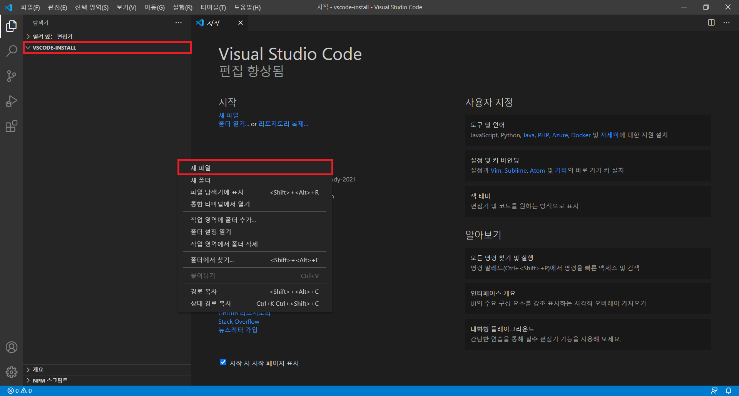
Visual Studio Code 설치 (4/5)
를 클릭하면 폴더를 열고, 작업하고, 프로그램을 실행할 수 있는 화면이 나옴
상단 탭의 파일 – 폴더 열기를 눌러 작업 할 폴더를 지정.
폴더를 지정하면 좌측에 해당 폴더의 내용물이 출력되고, 우클릭 후 새 파일을 누르면 새로운 파일을 생성할 수 있음
Hello.py 라는 Python 파일을 생성 후, 해당 파일에 print(‘Hello Python!’)을 입력하고 Ctrl+F5을 통해 실행하면 아래 터미널을 통해 Hello Python!이 출력

Slide 13

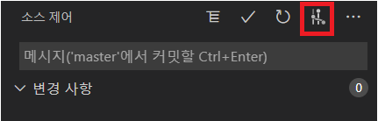
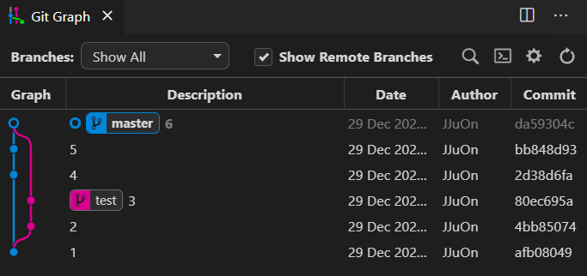
Visual Studio Code 설치 (5/5)
이전에 설치했던 Git Graph는 Git 강의에서 각 branch와 commit을 GUI 환경에서 볼 수 있게 해주는 확장.
현재 작업중인 폴더가 repository인 경우, 좌측의 를 클릭하면 소스 제어 메뉴로 이동할 수 있는데, 이 화면에서
빨간 박스를 클릭하면 다음과 같이 branch와 commit들이 표시됨.

